Slide 1


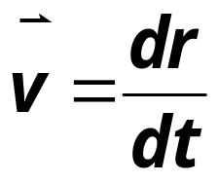
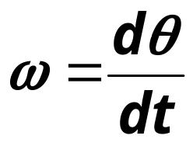


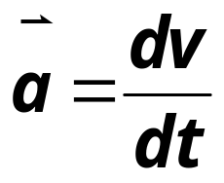
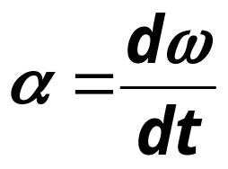


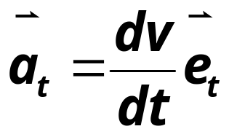
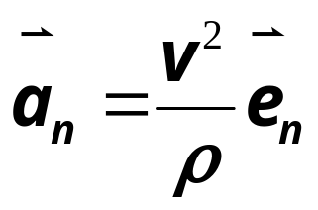
小结：质点运动的描述
基本物理量及其相互关系
基本规律
基本概念
角量
运动
方程
运动的
叠加性
运动的
相对性
线量
质点、参考系
位矢
角位置θ
位移
角位移Δθ
速度
角速度
加速度
角加速度
角量与线量的关系
切向
v=ωR
法向
a_{t}=Rα
a_{n}=Rω²

Slide 2

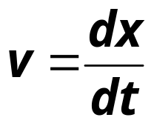
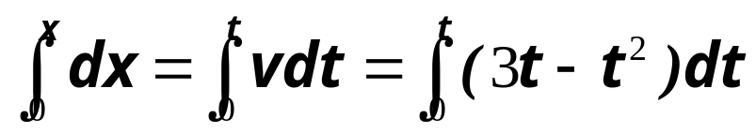
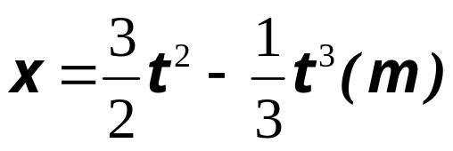
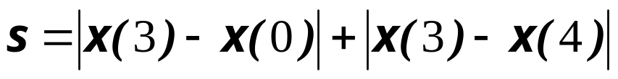
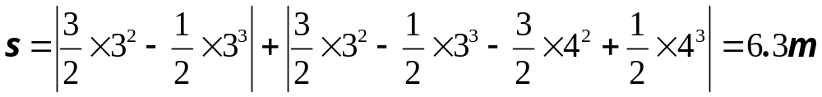
例1、已知质点作直线运动，其速度
求质点在0～4s时间内的路程。
解： 在求解本题中要注意，在0～4s时间内，速度有时大
于零，有时小于零，因而使运动出现往返。
先求出质点在任意时刻的位移，由
得
再求出速度为零的时间，由
知t=3时，
v 等于零。

Slide 3

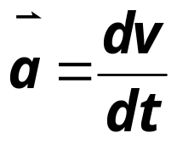
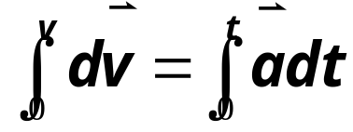
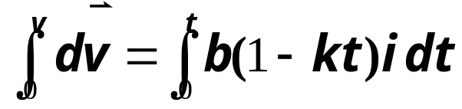
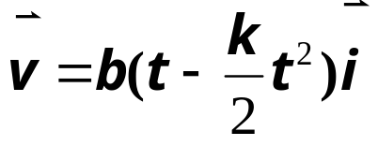

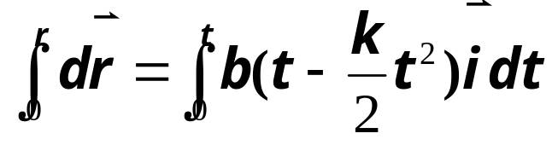
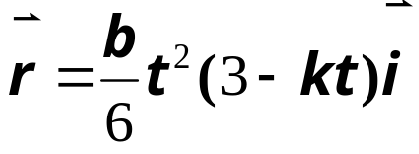
例2、已知一质点的运动加速度为
，式中b,k
均为常数，且v₀=r₀=0,求该质点的运动方程。
解：由
即
得
所以
又由
得
所以

Slide 4




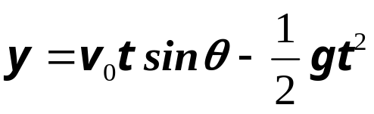
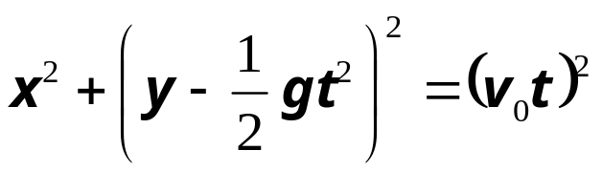
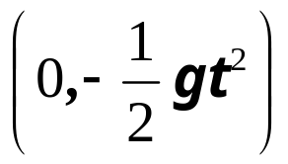
例3 设从某一点O以同样的速率，沿着同一竖直面内各个不同方向
同时抛出几个物体。试证：在任意时刻，这几个物体总是散落在
某一圆周上。
证：取物体抛出点为坐标原点，建立如图所示
的坐标系，物体运动的参数方程为
消除式中参数θ，得任意时刻的轨迹方程为
这是一个以
为圆心、v₀t为半径的圆的方程，它代表
着所有物体在任意时刻的位置。

Slide 5


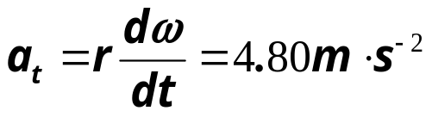
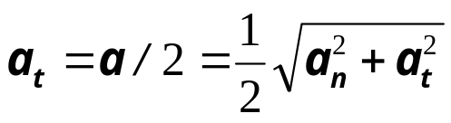


例4、一质点在半径为0.10m的圆周上运动，其角位置为θ＝2+4t³
(1)求在t=2.0s时质点的法向加速度和切向加速度。（2）当切向加
速度的大小恰等于总加速度大小的一半时， θ值为多少？（3）t为
多少时，法向加速度和切向加速度的值相等？
解 （1）由于θ＝2+4t³，则角速度
在t=2s时，法向加速度＆切向加速度的数值分别为：
（2）当
有
即
解得t=0.29s.此时的角位置为θ＝2+4t³＝3.15rad
（3）要使a_{n}=a_{t},则有r(12t²)²＝r(24t), t=0.55s

Slide 6





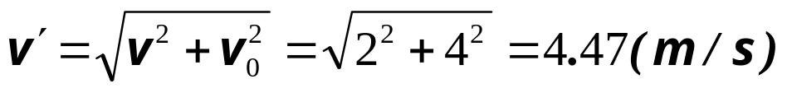

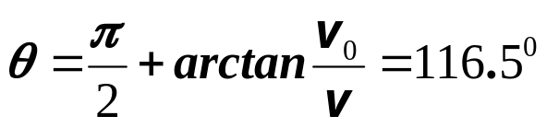
例5、在河水流速v₀＝2m/s的地方有小船渡河，如果希望小船以
v=4m/s的速率垂直于河岸横渡，问小船相对于河水的速度的大小
和方向如何？
解：下图给出了水的流速、船相对于水及相对于岸的速度三者之间
的关系。
北岸
设小船相对于河水的速度为
则
根据矢量的平移和三角形法则得
其速度大小为
设v’与水流方向v₀间的夹角为θ，则
南岸

Slide 7
例题6 一质点P沿半径R=3.00m的圆周作匀速率运动，运
动一周所需的时间为20.0s，设t=0时质点位于O点，按下
图所示的坐标系，（1）求质点P在任意时刻的位矢；
（2）5s时的速度和加速度。
y
P
o
x

Slide 8
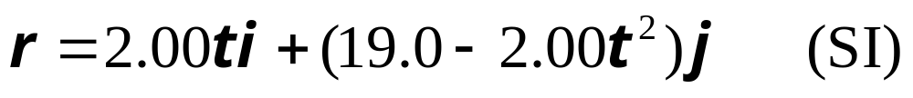
例题7 质点在Oxy平面内运动，其运动方程为
求： （1）质点的轨迹方程；（2）在1.00s到2.00
S时间内的平均速度；在t=1.00s时的速度和切向加
速度及法向加速度。

Slide 9


例题8 一质点具有恒定的加速度 ，在t=0时，其速度为零，位矢 。求 （1）在任意时刻的速度和位矢；（2）质点在Oxy平面上的平面上的轨迹方程，并画出轨迹的示意图。

Slide 10
例9、一半径为0.50m的飞轮在启动时的短时间内，其角速度与时间
的平方成正比。在t=2.0s时测得轮缘一点的速度值为4.0m·s⁻¹。求
（1）该轮在t’=0.5s的角速度，轮缘一点的切向加速度和总加速度；
（2）该点在2.0s内所转过的角度。

Slide 11
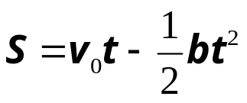
例10、一质点沿半径为R的圆周按规律
运动，v₀、b都是
常数。求（1）t时刻质点的总加速度；）2）t为何值时，总加速
度在数值上等于b？（3）当加速度达到b时，质点已沿圆周运行
了多少圈？

Slide 12
例11.质点的运动方程为x=10t+30t²,y=15t-20t²,式中x,y的单位为m，t的单位为s，试求(1) 质点初速度的大小和方向；(2)加速度的大小和方向。

